Slide 1
2022 Synopsys ARC 盃 AIoT 設計應用競賽 提案作品
跑步訓練監控平台
組名
仰望星空
報告人
國立中正大學 通訊工程研究所 - 林子華、 楊博禕
指導教授
國立中正大學 通訊工程研究所 - 李皇辰 教授
國立中正大學 運動競技學系暨運動與休閒教育碩士班 - 王順正 教授

Slide 2
Agenda
作品原理及創新點
軟硬體結構介紹
功能展示
總結展望

Slide 3
Agenda
作品原理及創新點
軟硬體結構介紹
功能展示
總結展望

Slide 4
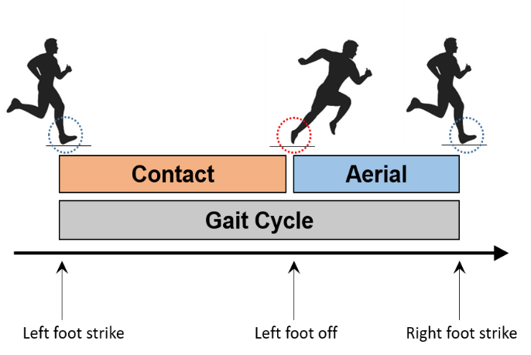

作品原理及創新點
原理
原理
硬體: nRF52840與ARC AIoT EM9D DK
從MPU9250收集三軸加速度資料
在終端inference AI model
科學化的分析跑步著地指數(Duty Factor)
低成本的運動監控平台
輕巧、可移植性高
跑步著地指數可用於分析跑者的運動效率
原理
跑步著地指數 = contact time / gait cycle
創新點

Slide 5
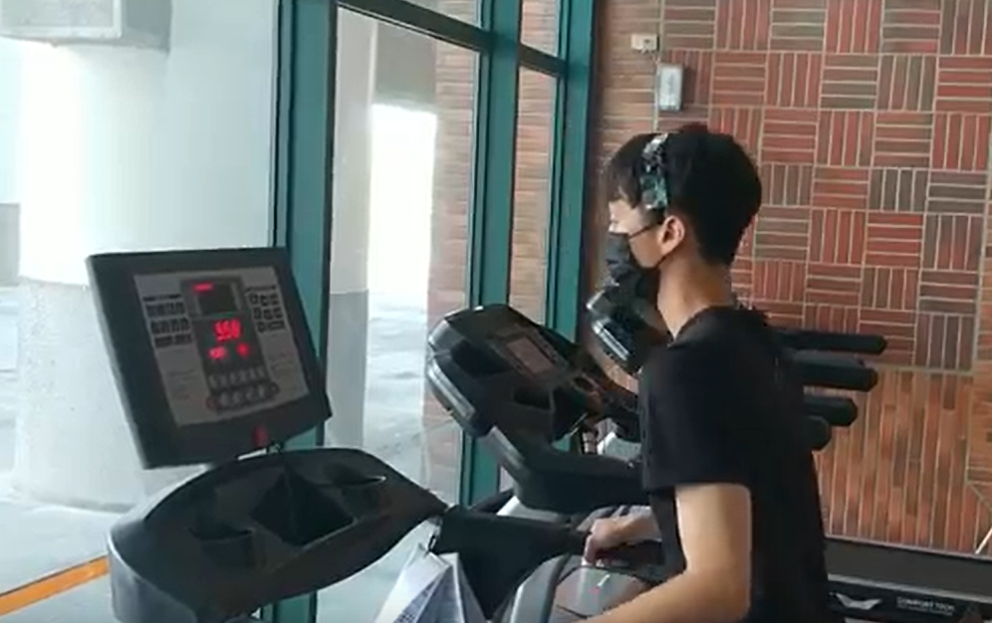
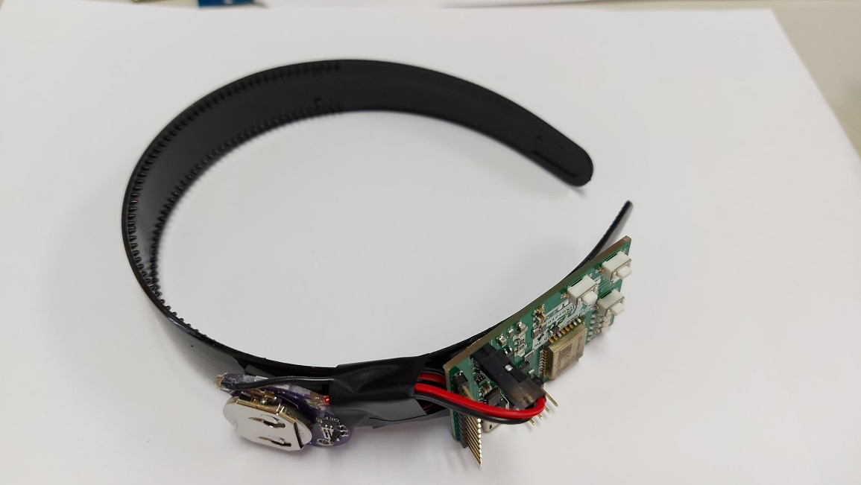
實際使用
跑者實際使用情況
(左圖)
髮箍 &
nRF52840 + MPU9250
(右圖)

Slide 6
Agenda
作品原理及創新點
軟硬體結構介紹
功能展示
總結展望

Slide 7




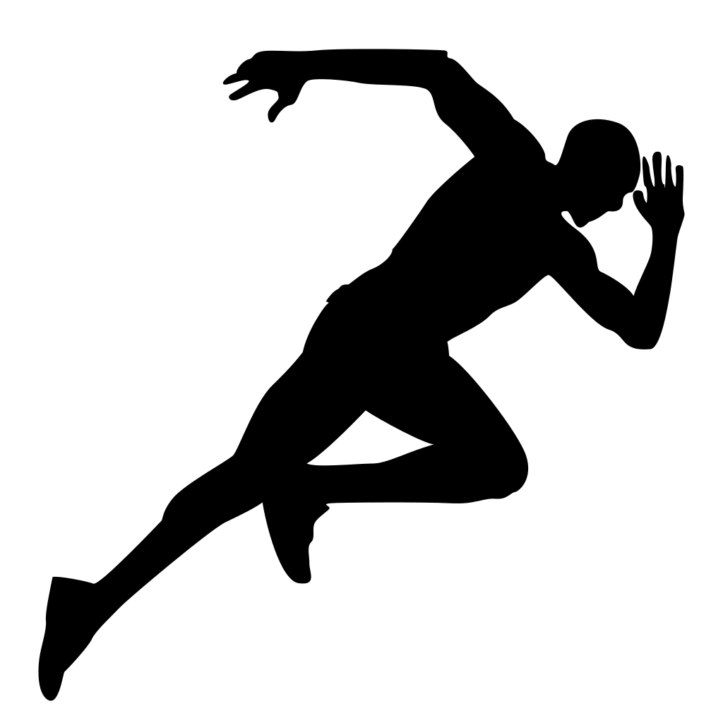



硬體架構
跑者端
教練端
nRF52840 + MPU9250收集資料
觀察pc分析的跑步著地指數
1
2
Inference端
ARC EM9D AIoT DK推論

Slide 8

流程
1
nRF52840
從MPU9250讀加速度值，
印在UART介面上
ARC EM9D AIoT DK
開始從UART介面上收資料
Data
Transmission
2 秒後傳輸完畢
發送logic Low給GPIO6
TIME
GPIO6變成Low ，
開始解析字串 &
inference

Slide 9
流程
2
ARC EM9D AIoT DK
分析完加速度之後，
做normalize
然後丟到model
predict的結果送到UART介面上
PC
Data
Transmission
修正預測的結果 &
顯示最後的duty factor
TIME

Slide 10
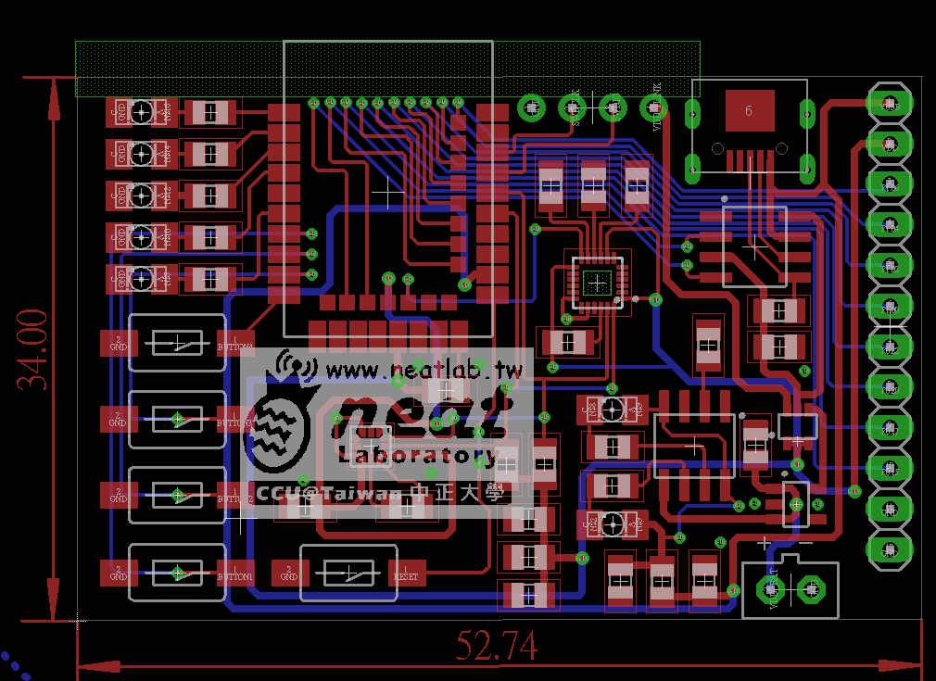
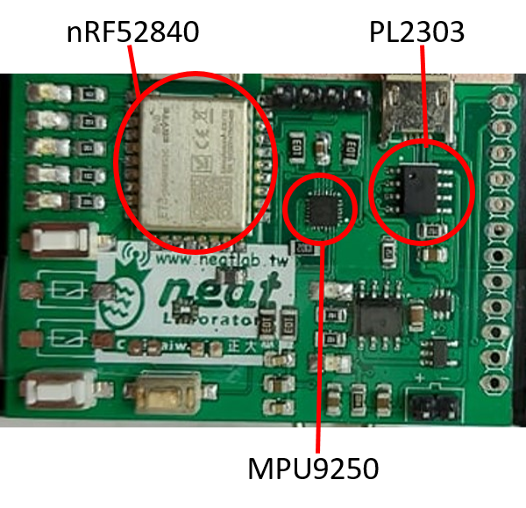
硬體
nRF52840
實驗室學長自製的開發板
MCU為Nordic公司的nRF52840
Arm Cortex M4架構
1 MB Flash Memory
256 KB RAM
上面有一顆MPU9250三軸加速度計
輕巧、方便配戴
PCB Layout (Eagle PCB)

Slide 11
軟體
TFlite_inference.ipynb
訓練一個keras模型
然後轉換成.tflite格式，並且進行量化
也提高了運算的速度
精度略為下降
Lab2_SPI_Arduino_SC16IS752_GPIO
以此專案去修改，加入了分析UART buffer、
TFLite inference功能和一些前處理的函式
將預測結果輸出給pc
TRAIN
ble_app_uart_radio-peripheral_ARC
TEST
基於nRF52SDK修改
從MPU9250讀取三軸加速度
輸出到UART介面
monitor_and_parse.py
修正預測後的結果
並且顯示最後的跑步著地指數
程式連結

Slide 12
UART傳輸-加速度資料格式
以字串傳輸
格式Idx x y z
156 0.02 -0.99 0.01 ➔ 總共占用16Byte(不含空白)
除了float精準度只能到小數點2位之外，負號還會額外占用一個Byte
以Byte傳輸
把每一個Byte印在UART上，再由ARC EM9D AIoT DK去重組
每一筆資料都是8Byte
占用的RAM比原先少了一倍以上
加速度資料傳輸格式
Index LSB
Index MSB
X-axis LSB
X-axis MSB
Y-axis LSB
Y-axis MSB
Z-axis LSB
Z-axis MSB
2 Byte
2 Byte
2 Byte
2 Byte

Slide 13
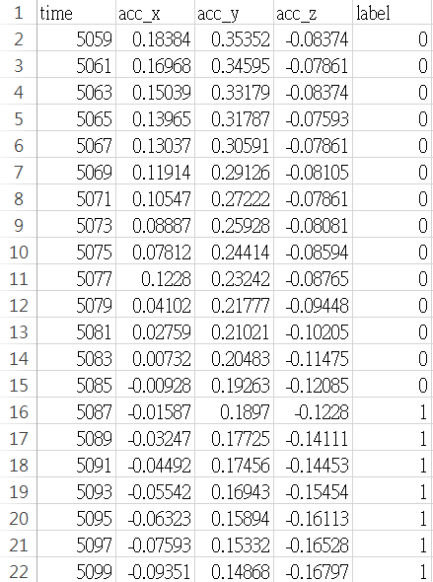
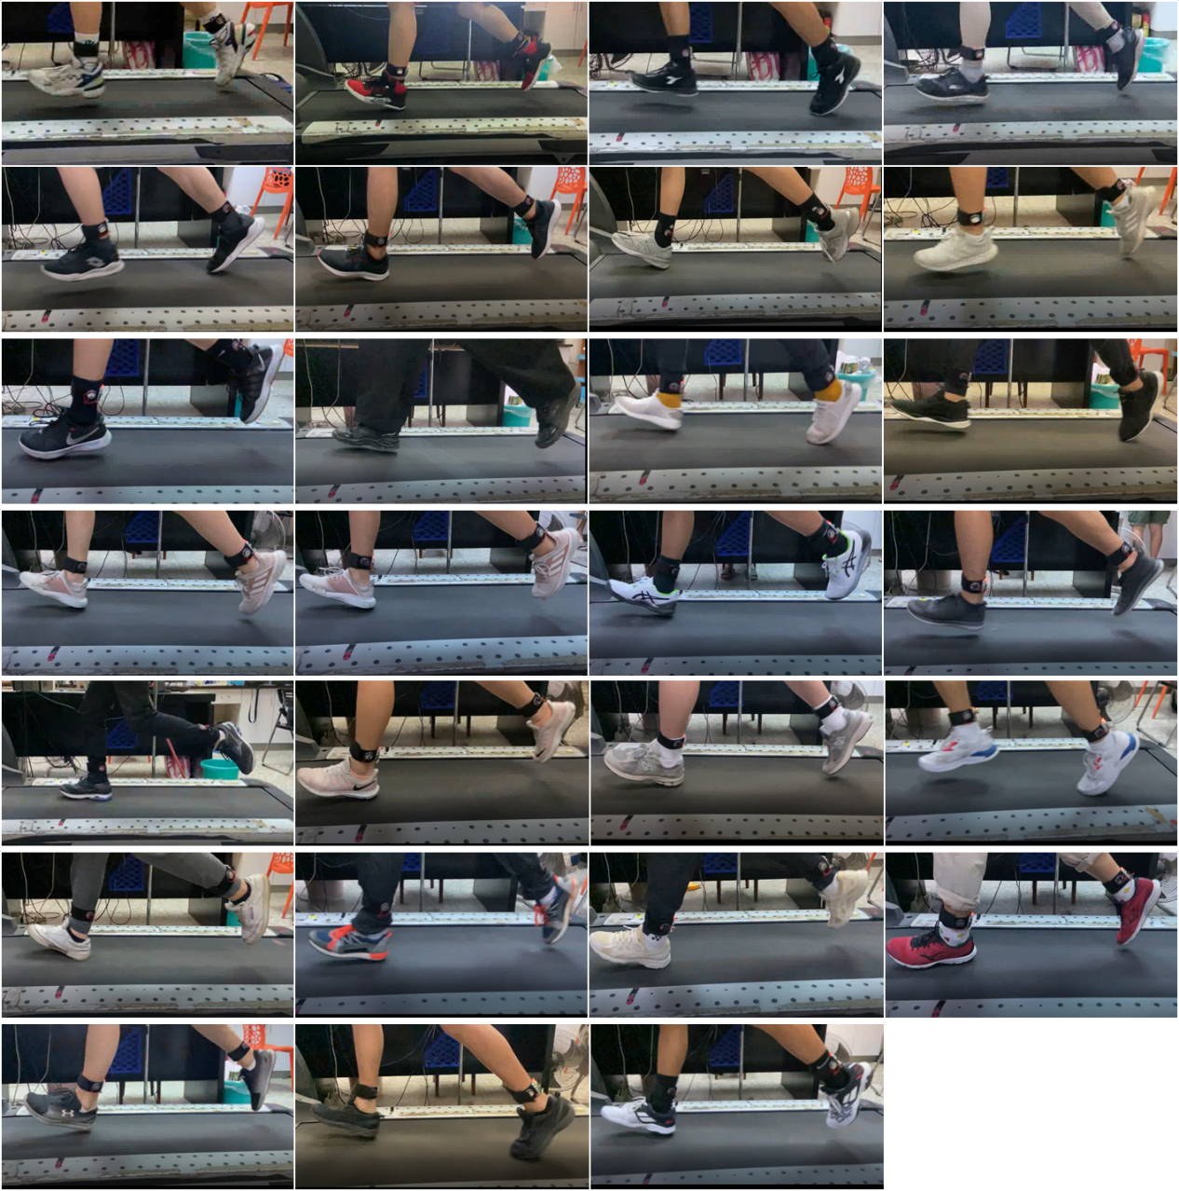
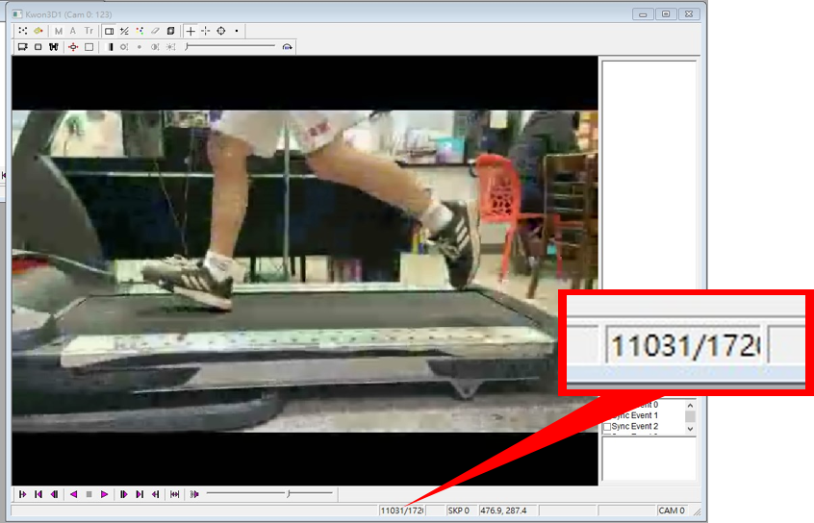
訓練資料收集
收集
我們在跑步機上收集了27人的加速度資料
20人運動專業，10人非運動專業，3人拍攝問題移除
速率固定在12 km/hr，持續30秒
等待15秒的熱身完畢之後才開始正式收集
Sample Rate：500 Hz
影格速率：240 fps
人工標記的資料
標記
將影片丟到Kwon3D運動分析軟體，該軟體能顯示每一幀圖片的序號
開始記錄數據時，LED指示燈會亮起
進行人工標記
27位受試者在跑步機上跑步
人工標記影片，
紅框部分表示每幀圖片序號

Slide 14
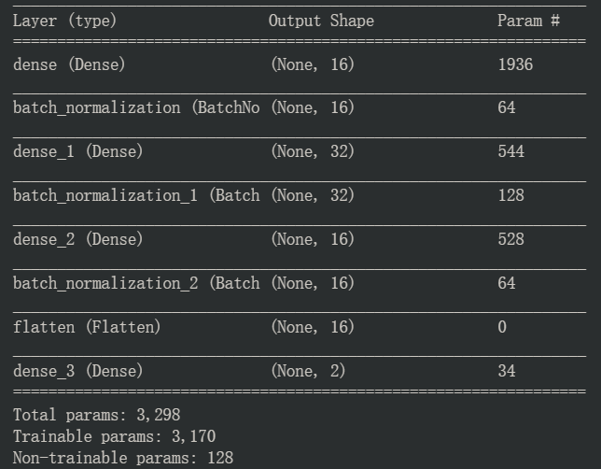
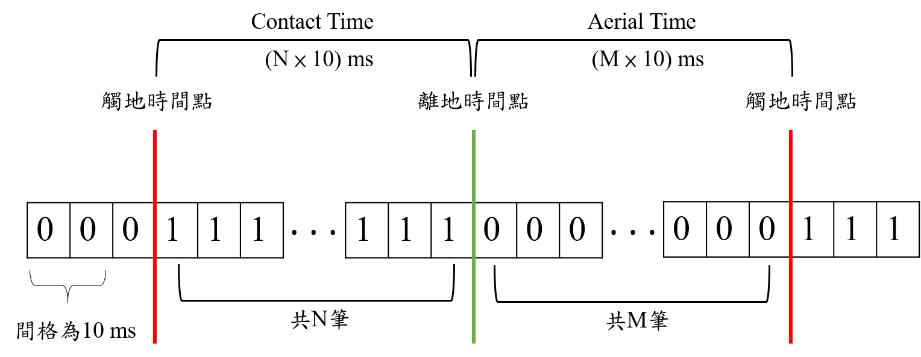
模型 - 架構 & 輸入與輸出
目標：以過去20個瞬間預測下一個瞬間是觸地還是離地
架構
我們選擇了一個簡單的DNN模型，
因為LSTM模型中有一些運算函式TFLite還不支援。
輸入 & 輸出
Keras DNN模型 summary
輸入有3維(x、y、z三軸加速度 )，共20個瞬間
輸出則是兩類
Class0：離地
Class1：觸地
雖然在3000筆測試資料下有94%左右的正確率
但是只要正確率不是100%，就沒辦法完美地算出著地指數
後續修正的方法會在功能展示詳細說明
模型輸出與估算著地指數

Slide 15
Agenda
作品原理及創新點
軟硬體結構介紹
功能展示
總結展望

Slide 16
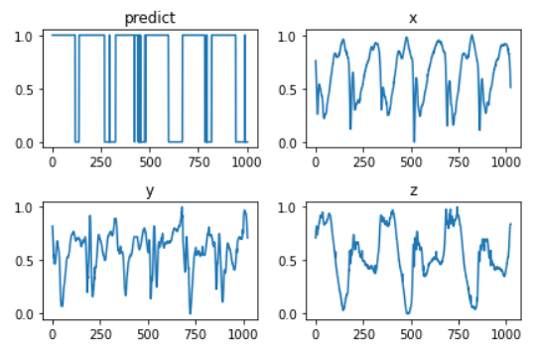


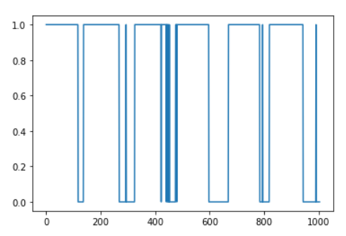
功能展示
預測結果 & 三軸加速度
模型預測的結果
理想：一個完美的方波
現實：有鋸齒的方波
DNN模型預測結果(1=著地 0=離地)

Slide 17
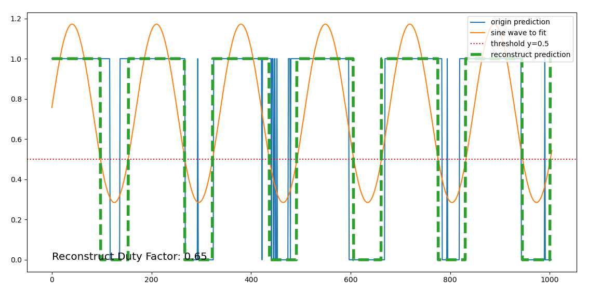
功能展示
修正預測的結果
原始預測結果
找一個sine波擬合
設threshold y=0.5，
>0.5變成1，
<0.5變成0
得到修正後的預測結果
算出著地指數

Slide 18
Agenda
作品原理及創新點
軟硬體結構介紹
功能展示
總結展望

Slide 19
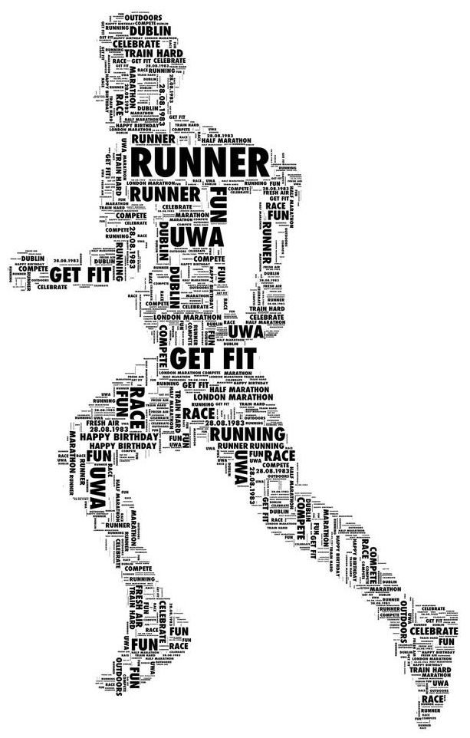
總結展望
總結
本作品旨在提供一套完整的跑步監測系統，幫助教練分析跑者的步態
跑步著地指數被研究於跑步經濟性
展望
與教練討論跑步著地指數後續應用
嘗試移植不同的模型(CNN 1D、RNN)
增加模型的輸入：身高、體重等
整合其他無線通訊技術達到Real Time monitoring

